Slide 1
СИНХРОНИЗАЦИЯ НА БАЗЕ 5G С ИСПОЛЬЗОВАНИЕМ ТЕЛЕВИЗИОННЫХ ПЕРЕДАТЧИКОВ И ДВ СТАНЦИИ

Slide 2
ПРОБЛЕМАТИКА
GNSS - это «золотой стандарт» для бесчисленных пользователей синхронизации с частотой менее 1 мкс
Дешевые приемники
UTC
Высокая точность
Часто является источником мастер-кода для PTP
Лишь немногие клиенты имеют прямую связь с Государственными эталонами
Что делать, если GNSS недоступен?
ГМЦ ГСВЧ
USNO
GNSS
Что делать, если вы не можете легко подключиться к сети с помощью PTP?
Или вы находитесь в движении?
PTP
client
PTP
client
PTP
master
Можем ли мы использовать другой радиочастотный сигнал в качестве источника времени?

Slide 3
ВРЕМЯ ВЕЩАНИЯ – ТЕХНОЛОГИИ, ТОЧНОСТЬ
GNSS производительность :
несколько ns
ДВ ИФРНС, DCF77 в Европе, WWVB в США, JJY в Японии, ... в лучшем случае сотни нс, более дешевые приемники: несколько мкс
Точность, ограниченная узкой полосой пропускания
Системы вещания:
FM (RDS) ~100 мс
DVB-T2 ~0,3 мкс на PHY, но нет отслеживания по UTC
Сотовые сети 5G
Для TDD 5G требуется 1,5 мкс по сравнению с UTC
На практике: от 50 нс до 1,5 мкс
*) Широковещательная передача по времени UTC необязательна – часто не отправляется
5G cellular*
DVB-T2 FM UTC Time RDS
ДВ WWVB
GNSS
s
ms
µs
ns
ps
NTP
PTP
PTP-WR
Трудно обеспечить производительность более чем 10000 базовых станций

Slide 4
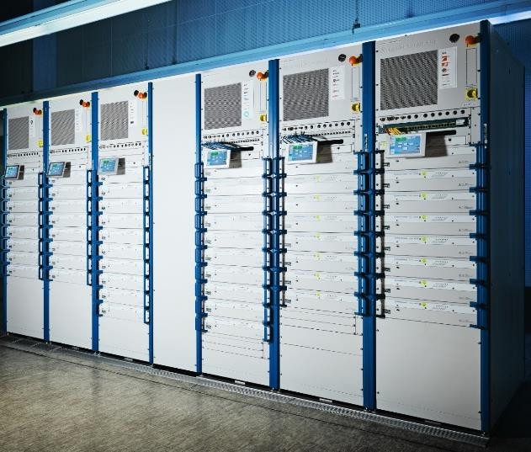
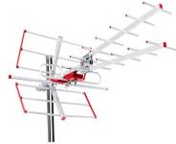
ТЕЛЕВИЗИОННЫЕ СИГНАЛЫ В КАЧЕСТВЕ ИСТОЧНИКА ВРЕМЕНИ?
Может быть создан независимо от GNSS
Менее уязвим к солнечным штормам, помехам, спуфингу
Сигнал высокой мощности (ERP от 100 до 1000 кВт)
Всемирная сверхвысокочастотная полоса частот (~450-600/700 МГц)
Резервное электроснабжение многих передатчиков
Очень высокая доступность
Инфраструктура уже создана
Полоса пропускания 6-8 МГц, многие GPS-приемники также не используют большую частоту
~1000 крупных вышек покрывают центральной части России
Мониторинг и синхронизация легко поддаются контролю
Дешевые направленные антенны – их трудно заглушить < 100 $

Slide 5
ТРИ ПРОБЛЕМЫ
- Сформировать сигнал для приемников с регулируемой синхронизацией:
- в мире не существует «единого» стандарта цифрового телевидения.
- он должен содержать временную метку нижнего уровня UTC.
- Повысить точность передатчиков для случаев использования с погрешностью менее 1 мкс
- Обеспечить распределение времени, не зависящего от GNSS, для каждого телевизионного передатчика

Slide 6
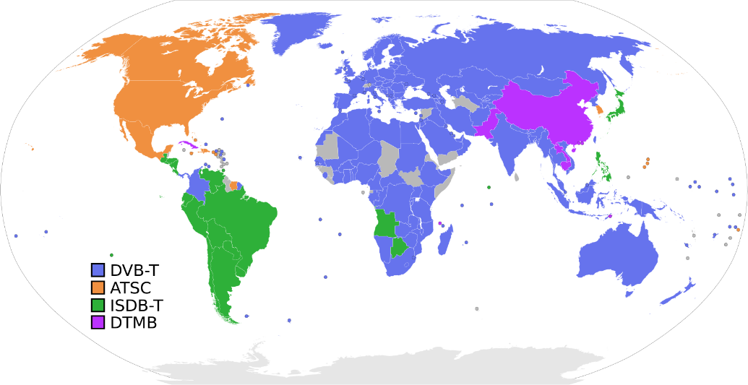
СТАНДАРТЫ ЦИФРОВОГО ТЕЛЕВИДЕНИЯ
Цифровые телевизионные передатчики - это программно-определяемые радиостанции
Их можно перенастроить на ATSC 3.0, DVB-T2, ISDB-T, DTMB, feMBMS
Глобального стандарта не существует.
Какой из них использовать?
Возможно 3GPP feMBMS и ATSC 3.0 (в настоящее время находится на стадии моделирования)
По сути, любой из этих стандартов может быть расширен, чтобы использовать временную метку UTC

Slide 7
FEMBMS?
FeMBMS: «LTE для вещания с телевизионных вышек»
Стандарт от 3GPP (органа по стандартизации, который внедрил для вас 4G и 5G)
По сути, предлагает функции синхронизации и позиционирования из „набора инструментов“ 3GPP, например, временную метку UTC, которую обычные телефоны уже могут считывать
Что позволяет использовать недорогие приемники массового потребления (по сути, LTE-модем с некоторыми модификациями SW).
Смартфоны, модифицированные SW, способны принимать сигналы feMBMS уже сегодня.

Slide 8
ОТЛИЧИЯ LTE ОТ СИГНАЛА FEMBMS
 | Типичный LTE | feMBMS
Uplink | ДА | Нет
Расстояние между поднесущими | 15 kHz | 15 kHz, 2.5 kHz, 1.25 kHz or 0.625 kHz
Циклический префикс | 16.67µs | 400µs, 800µs, 1600 µs
Трансляция времени UTC | SIB16 | SIB16
Передача местоположения передатчика | Стандартная функция | Можно добавить

Slide 9
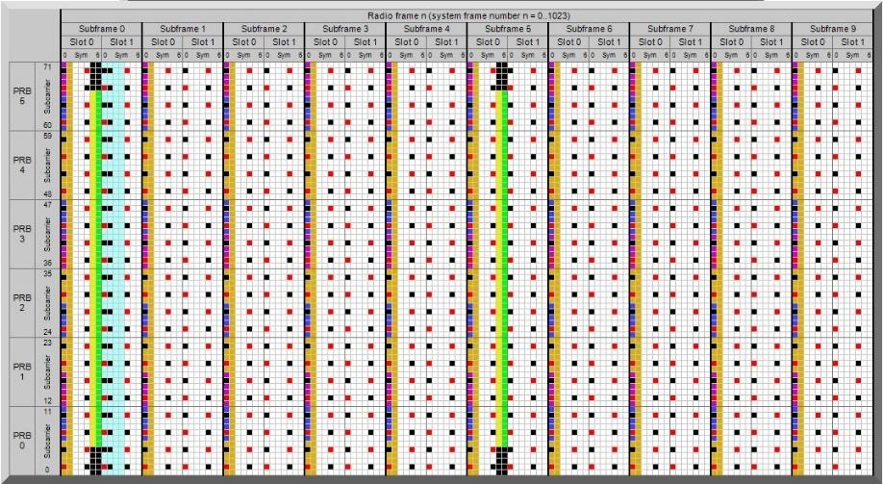
КАК ВЫГЛЯДИТ СИГНАЛ LTE / FEMBMS?
Сигнал OFDM
Полоса пропускания 5-8 МГц
Интервал между поднесущими 15 кГц
(также допускается 2,5, 1,25, 0,625)
Длина кадра 10 мс
Несколько контрольных сигналов:
Первичный сигнал синхронизации
Вторичный сигнал синхронизации
Опорные сигналы для конкретной ячейки
Приемник считывает информацию о времени из системного информационного блока:
MIB: Основной информационный блок, основные данные ячейки
SIB1: Содержит информацию о том, где найти другие SIBS (например, SIB16)
SIB16: Время начала кадра по UTC
Включая високосные секунды в зависимости от GPS

Slide 10
КАК УЗНАТЬ ТОЧНОЕ ВРЕМЯ UTC С ПОМОЩЬЮ LTE / FEMBMS
Взято из 3GPP 36.311
SystemInformationBlockType16 (упрощенный)
timeInfo UTC ЦЕЛОЕ ЧИСЛО (0..549755813887),
ЦЕЛОЕ число в миллисекундах (-127..128)
localTimeOffset ЦЕЛОЕ ЧИСЛО (-63..64)
“timeInfoUTC: Всемирное координированное время, соответствующее границе SFN (...). В этом поле подсчитывается количество секунд UTC в единицах измерения 10 мс, начиная с 00:00:00 по григорианскому календарю 1 января 1900 года (...).
ПРИМЕЧАНИЕ 1: UE может использовать это поле вместе с полем leapSeconds для получения времени по GPS”

Slide 11
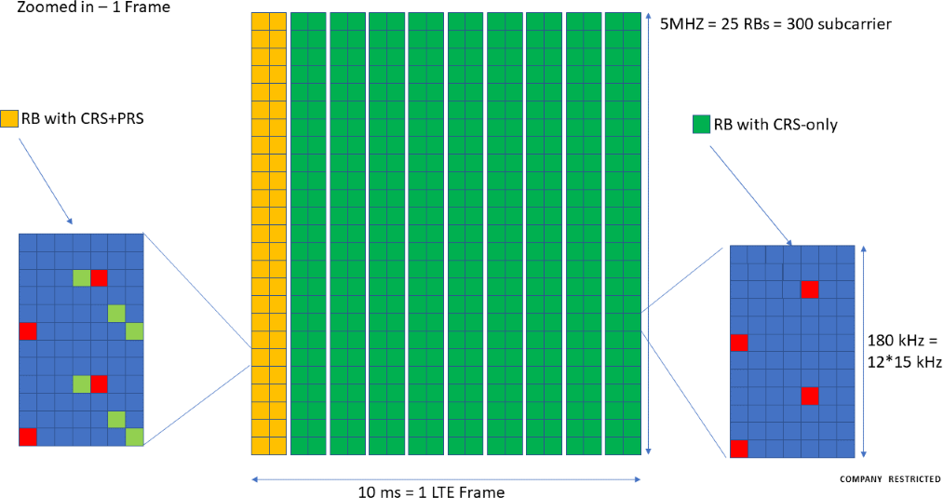
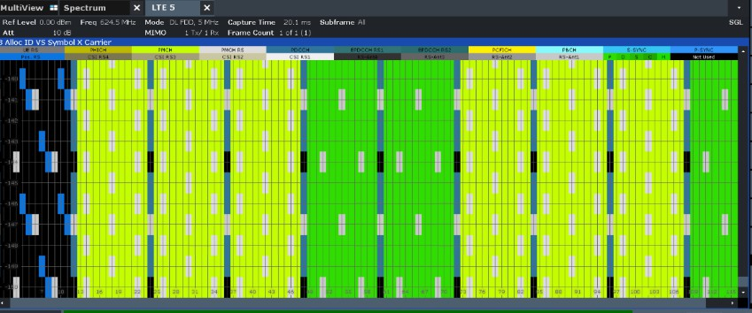
УСОВЕРШЕНСТВОВАНИЯ ПЕРЕДАТЧИКА
Реализовать SIB16 для синхронизации по времени UTC
Добавить возможности: Определены необходимые расширения в 3GPP для широковещательного режима

Slide 12
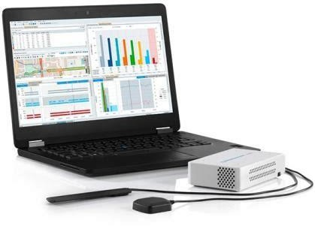
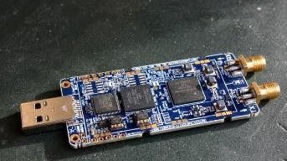
ТЕСТОВЫЕ ПРИЕМНИКИ
Приемник A:
Измерительный приемник
точность TDOA ~10 нс,
точность ns TOA ~15
PPS-выход для синхронизации приложений
Приемник B: OBECA SDR с открытым, основанный на LimeSDR

Slide 13
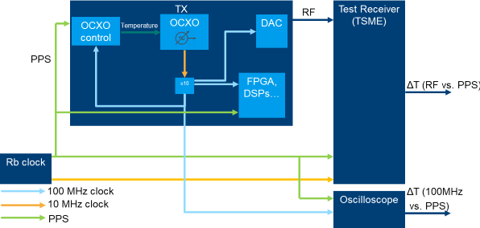
СЕГМЕНТ ПЕРЕДАТЧИКА
Упрощенная схема телевизионного передатчика, включая измерительные приборы

Slide 14
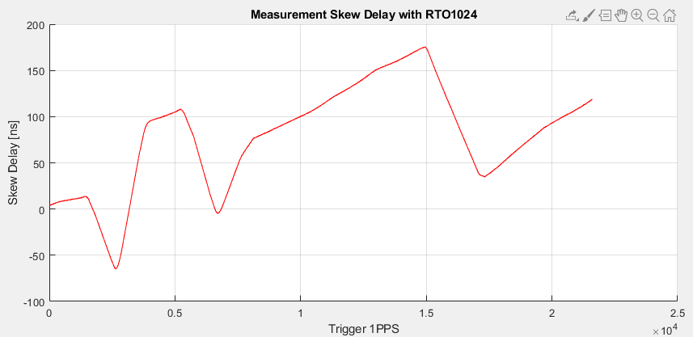
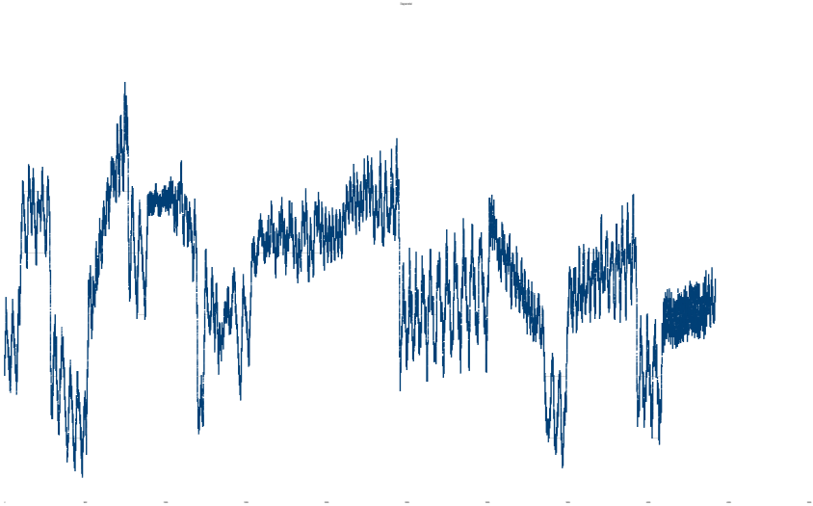
ТОЧНОСТЬ ПЕРЕДАТЧИКА – ПРОГНОЗНАЯ
Точность прогноза джиттера радиочастотного сигнала
Ошибка OXCO передатчика является основным источником погрешностей, связанных с временной неточностью радиочастотного сигнала
Вклад ошибки ~ (300 нс)
Видны другие периодические и систематические ошибки
В разработки придется улучшить управление OCXO
Усовершенствовать регулятор SFN

Slide 15
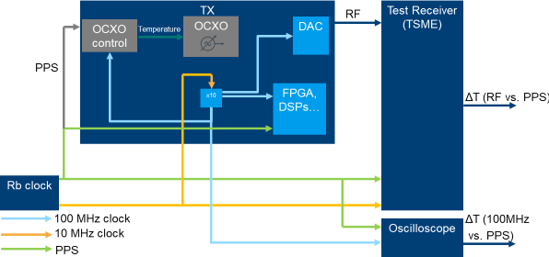
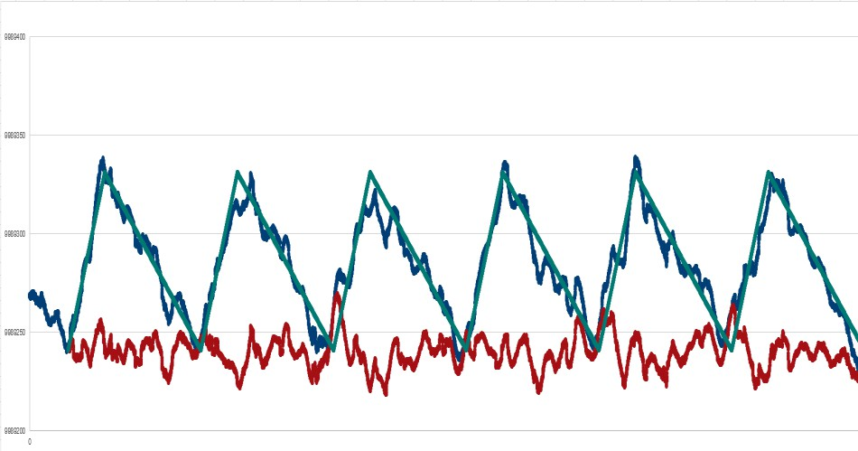
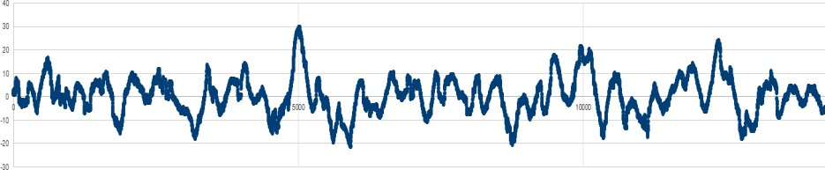
ОБХОД OCXO
Если исключить погрешность OCXO, самая крупная ошибка будет устранена, но все равно будет видна периодическая ошибка в 100 нс
Регулятор SFN вызывает периодическую ошибку. Если ее устранить, мы ожидаем ошибку менее чем в 50 нс
Residual error Timing error Systematic effect
50 ns

Slide 16
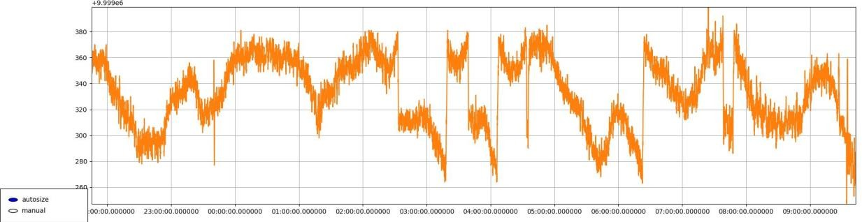
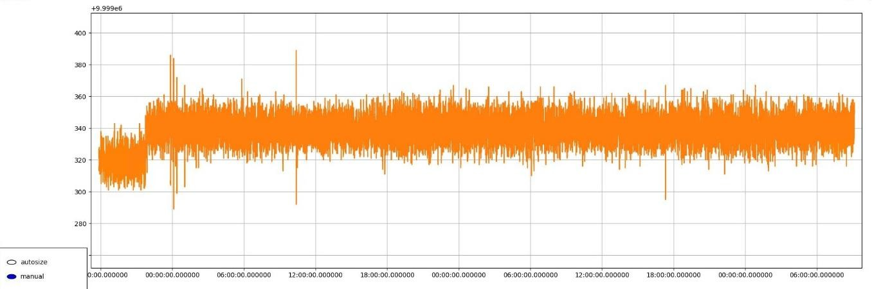
ОПТИМИЗАЦИЯ OCXO И SFN
Ошибка < 40 ns
Оставшаяся ошибка синхронизации (< 100 нс) после усовершенствования
Оставшаяся ошибка синхронизации (<40 нс) после усовершенствования OCXO PID-регулятора и регулятора SFN

Slide 17
Резюме
Использование улучшенной сети телевизионных передатчиков, синхронизированных по времени UTC делают второй источник помимо GNSS для PTP
Возможна точность ~40 нс
UTC
Точность, близкая к характеристикам GNSS
Намного лучше, чем у длинноволновых сигналов
Намного дешевле оптоволоконной линии связи с PTP
Поддержка мобильности
ГМЦ ГСВЧ
USNO
TV
network
GPS
5G cellular
DVB-T2 FM UTC Time RDS
DCF77
WWVB
TV Signal
GNSS
s
ms
µs
ns
ps
PTP
client
PTP
client
PTP
master
NTP
PTP
PTP-WR

